Slide 1

Analýza genomických
a proteomických dat
Mgr. Eva Budinská, Ph.D.
Jaro 2025
Notes:
1
1
1

Slide 2

Osnova přednášek
Současné výzvy a technologie genomiky a proteomiky
Princip a analýza obrazu DNA mikročipů
Úprava a normalizace dat cDNA mikročipů
Úprava a normalizace dat oligonukleotidových mikročipů
Princip, úprava a normalizace dat dalších mikročipů (Epigenetické mikročipy, Illumina BeadChip, SNP chip...)
Proteomika
Společné principy analýzy genomických a proteomických dat
Porovnávání tříd
Predikce tříd
Objevování tříd
Analýza přežití a další regrese
Analýza genových sad a genových sítí
Meta-analýza
Notes:
2
2
2

Slide 3
Požadavky
Individuální projekt (15 bodů) - 40% z celkového hodnocení zkoušky
Písemná zkouška (20 bodů) – 50% z celkového hodnocení zkoušky
Aktivita a přítomnost na cvičeních a prezentaci projektu (5 bodů) – 10% z celkového hodnocení zkoušky
Úspěšné absolvování:
  min 21 bodů, z toho min 8 z projektu a min 10 ze zkoušky
  POZOR – ke zkoušce se lze přihlásit pouze po odevzdání projektu který bude ohodnocen minimálně 8 body!
  Hodnocení projektu trvá max 5 pracovních dní - nutno zohlednit pro plánování přihlašování ke zkoušce.
Notes:
3
3

Slide 4
Požadavky k projektu a zadávání projektů
Zpracovává se samostatně
Možnost zpracovávat vlastní data nebo data z veřejné dostupných databází
Výběr ze stanovených projektů, vlastní téma nutno schválit předem – nejzazší termín výběru projektu: 12.3.2025
- Projekt nutno odevzdat před zkouškou, pouze po odevzdání a obdržení 8 bodů z projektu je možné přihlásit se na zkušební termín
- Nejzazší termín odevzdání projektů pro kontrolu počtu bodů: 5 pracovních dní před zkušebním termínem
Student navrhne svůj projekt v rozpisu témat na IS, po zkontrolování/případné úpravě vyučujícím, tento potvrdí téma a přihlášení studenta k projektu
Notes:
4
4

Slide 5
Požadavky vypracování projektu
Student odevzdává 2 soubory:
  popis projektu ve formátu .pdf ve struktuře definované níže
  .R soubor se skriptem analýzy od načtení dat po finální grafy
Struktura popisu projektu (pdf):
  Název
  Úvod – co je cílem projektu, přesně definované hypotézy
  Data – přesně definovaný typ dat, odkaz na stažení dat, počet vzorků, typ platformy ze které byly data získány, kolik bylo na platformě sond, kolik genů reprezentovaly, v případě dvoukanálového experimentu jasná definice vzorků v jednotlivých kanálech, ...
  Metodika – jaké metody zpracování dat od úpravy až po finální interpretaci byly použity a proč
  Výsledky – výsledková část rozdělená na
    a. Předzpracování a normalizace základních dat (popis, grafy, interpretace výsledků vzhledem k dalším analýzám)
    b. Statistická analýza a data mining – rozděleno dle typu analýzy, popis nejdůležitějších výsledků a jejich sumarizace, grafy (např. venovy diagramy, heatmapa, volcano plot, forest plot...), sumární tabulky výsledků, odkazy na tabulky s podrobnými výsledky
    c. Biologická interpretace
- Struktura .R souboru se skriptem analýzy:
- Skript rozdělený do kapitol podle analýzy dat s podrobným komentářem jednotlivých kroků
Notes:
5
5

Slide 6
Současné výzvy genomiky a proteomiky
Notes:
6
6
6

Slide 7
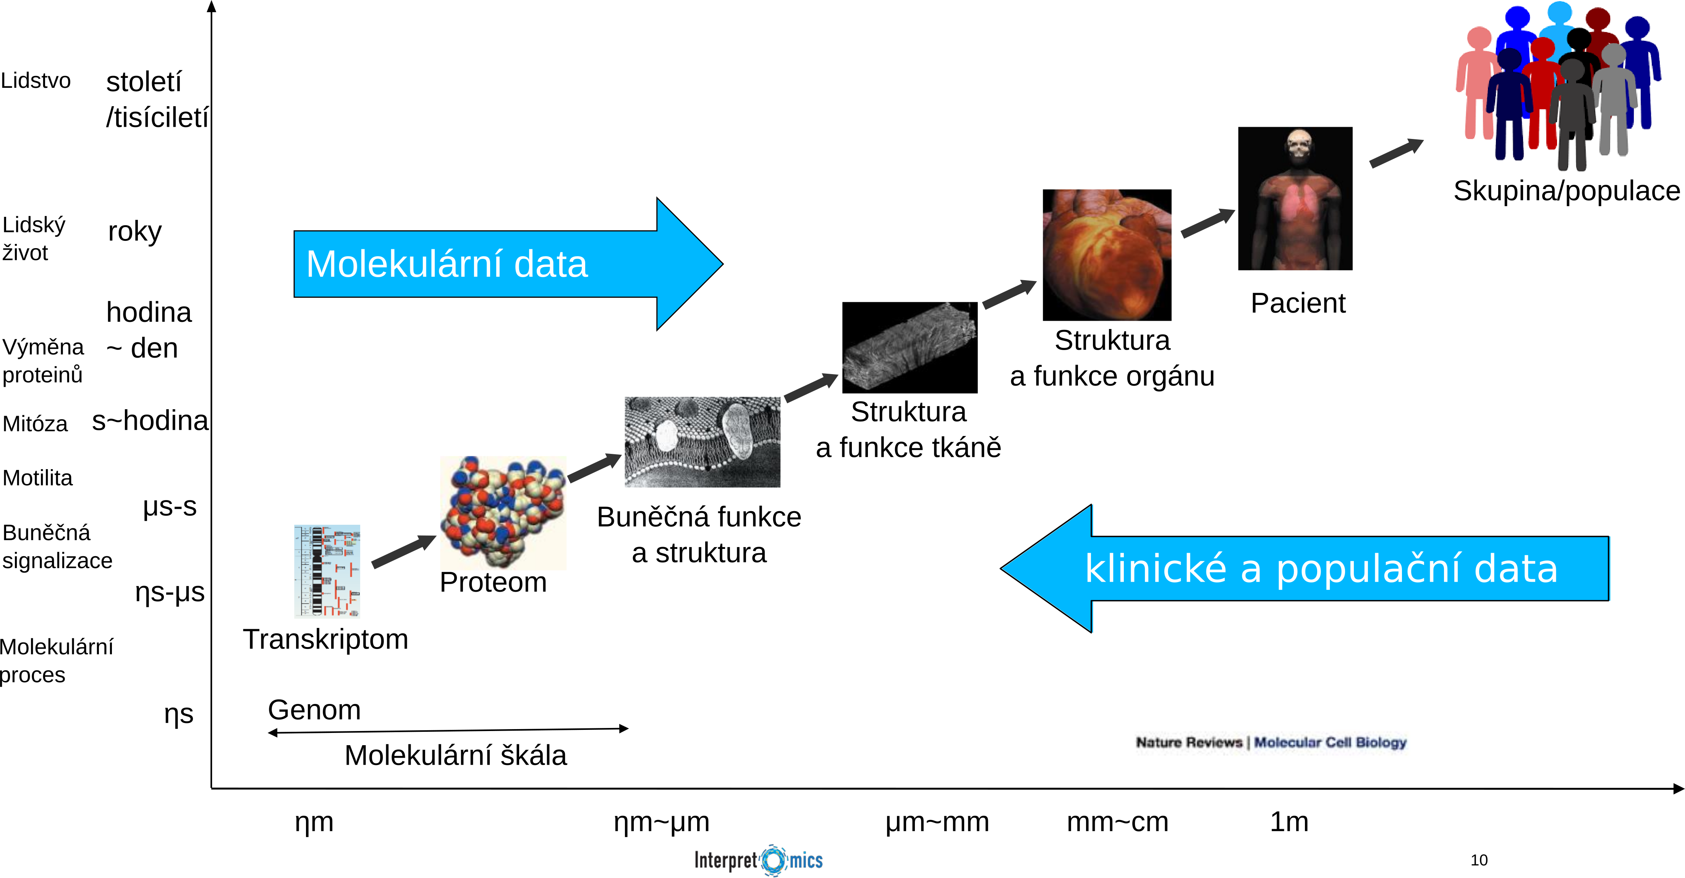
Mnohorozměrná povaha moderní biomedicíny

Slide 8
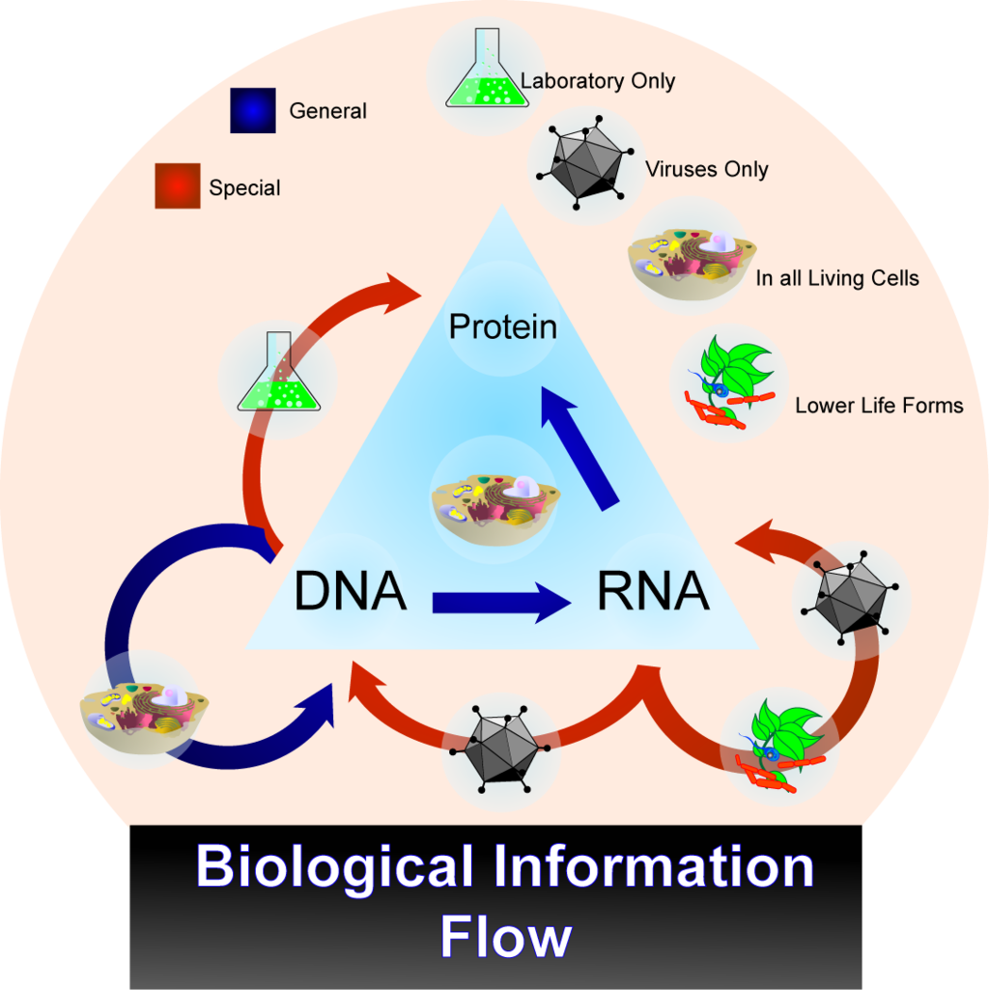
Centrální dogma molekulární biologie
Translace
Replikace
Transkripce
Reverzní
transkripce
Notes:
8
8
8

Slide 9
  Genomika je věda zabývající se studiem souboru genů v buňce (genom)
Proteomika je věda zabývající se studiem souboru proteinů v buňce (proteom)
Notes:
9
9
9

Slide 10
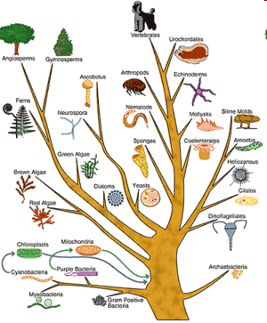
Geny podmiňují fyzický vzhled organismu a jeho schopnost adaptace na prostředí, ve kterém žije a jeho pomalé i náhlé změny (stres).
Odolnost bakterií na antibiotika podmíněná mutacemi.
Adaptace na extrémní podmínky - život ve vesmíru, v sopce, sirných pramenech, vařících pramenech a mrazech do -70
Rozdíly mezi organismy jsou podmíněné rozdíly v genomu.​
Notes:
10
10
10

Slide 11
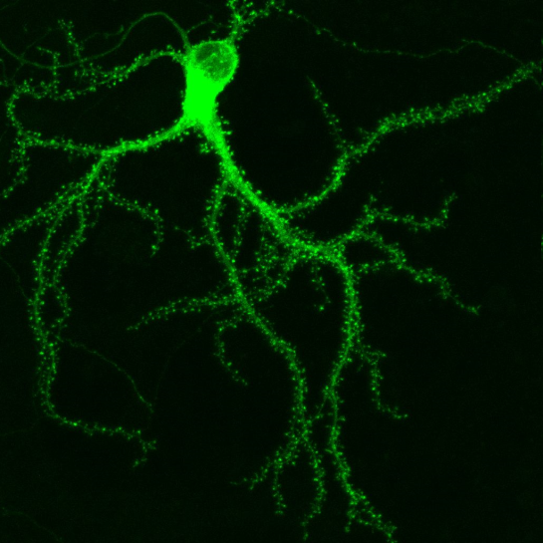
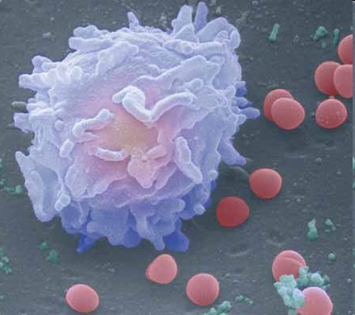
Jak je možné, že se navzájem liší i buňky v rámci jednoho organismu, když mají stejnou sadu genů?
Notes:
11
11
11

Slide 12
Jak je možné, že se navzájem liší i buňky v rámci jednoho organismu, když mají stejnou sadu genů?
Tyto rozdíly jsou důsledkem odlišné aktivity genů a jejich produktů, proteinů a funkčních RNA molekul.
Notes:
12
12
12

Slide 13
Genomika a proteomika v BIOLOGII
  Dekódování genomu u různých druhů
  Můžeme studovat
  ⇩
  Rozdíly v genomu/proteomu jednotlivých druhů
  ⇩
  studovat tak evoluční propojení a vytvářet fylogenetické stromy
  ⇩
  aktivitu genů a proteinů organizmů v rozdílných podmínkách
  ⇩
  Můžeme pochopit mechanismy působení parazitů a jejich přizpůsobení se hostiteli, případně studovat bakterie a jejich mechanismy přizpůsobení se extrémním podmínkám …
mRNA
DNA
Protein
Notes:
13
13
13
13

Slide 14
Genomika a proteomika v MEDICÍNĚ
  Studium genetické podstaty dědičných i získaných onemocnění
  ⇩
  Můžeme studovat
  ⇩
  Genetické mutace, a jiné genetické/genomické aberace způsobující nemoci
  ⇩
  Rozdílnou aktivitu genů a proteinů u konkrétních nemocí v porovnání se zdravým organismem
  ⇩
  Jsme schopní
  korelovat funkci produktů jednotlivých genů s onemocněním
  NEMOC ⬄ GEN (Y)
  ⇩
  Pochopit podstatu onemocnění
  ⇩
  Najít nejvhodnější způsob léčby (cílená léčba),
  prevence a diagnostiky onemocnění
mRNA
DNA
Protein
Notes:
14
14
14
14

Slide 15
Geny a onemocnění I. - příčiny
Downův syndrom, hemofilie, cystická fibróza, svalová dystrofie, rakovina...
Dědičné i získané, u některých stačí jediná mutace v patřičném genu a vzniká choroba, u jiných je zapotřebí více genetických změn
Změny ve struktuře DNA:
  Mutace ve struktuře jednoho genu (jednonukleotidové polymorfizmy, delece, inzerce, amplifikace nukleotidů)
  Aberace celého genu a nebo části chromozomu (delece, translokace, inzerce, amplifikace)
  Aberace celých chromozomů
Změny v expresi a aktivitě genů a jejich produktů
Změny v posttranslačních úpravách proteinů
Genomika a proteomika v MEDICÍNĚ
Notes:
15
15
15

Slide 16
Geny a onemocnění II. - mutace
Buňky v organismu se stále obnovují a dělí - při každém dělení replikují celý genom na nukleotid přesně. Tento proces není při velikosti lidského genu (3.2 bilionu nukleotidů) jednoduché.
Proto existuje mnoho kontrolních mechanismů:
  na opravu poškozené časti DNA
  pro správnou distribuci chromozomů v procese mitózy/meiózy
  pro případnou apoptózu (regulovanou smrt buňky) v případě nezvratných změn
  apod.…
Genetické aberace vznikají selháním kontrolních mechanismů
Genomika a proteomika v MEDICÍNĚ
Notes:
16
16
16

Slide 17
Geny a onemocnění III. – aktivita genů
Nejen mutace, ale i nesprávná aktivita genů může vést ke vzniku onemocnění.
V lidské buňce probíhá každou chvíli obrovské množství procesů, přepisují se stovky genů a neustále se vytvářejí proteiny na základě vnitřních a venkovních podnětů.
Tyto podněty jsou regulované stovkami regulačních mechanismů, které jsou opět založené na proteinech.
Chyba v jednom z mechanismů může také skončit vyvinutím onemocnění.
Genomika a proteomika v MEDICÍNĚ
Notes:
17
17
17

Slide 18
Geny a onemocnění IV. - shrnutí
Co způsobuje onemocnění – proteiny a jiné funkční molekuly, které mají změněnou svojí funkčnost, nebo expresi.
Příčiny nesprávné funkce:
  Mutace v příslušném genu, způsobující v důsledku změnu v sekvenci aminokyselin proteinu a tím jeho:
    nefunkčnost
    nadměrnou aktivitu
  Změny v mechanismech kontroly exprese daného proteinu, který je následně produkovaný
    v nedostačujícím množství
    v nadměrném množství
  Změny v postranslačních úpravách a sekundární/terciární struktuře proteinu
Genomika a proteomika v MEDICÍNĚ
Notes:
18
18
18

Slide 19
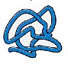
Co ještě víme
MIMO BUŇKY
Signály mimo buňky
MEMBRÁNA
Aktivační protein
Inhibujíci protein
Transkripční faktor
BUŇKA
mRNA
Přepis
Překlad
DNA
Protein
Notes:
19
19
19
19

Slide 20
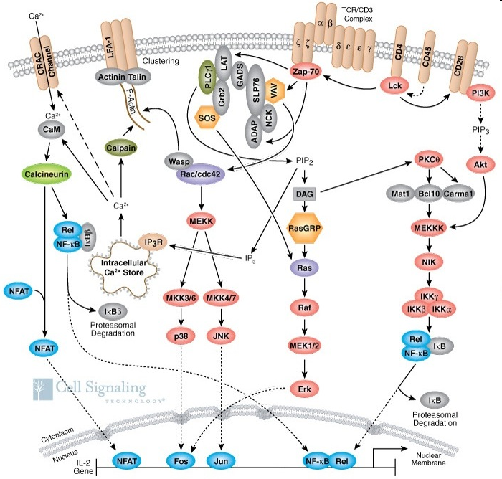
Ale víme ještě víc
Notes:
20
20
20
20

Slide 21
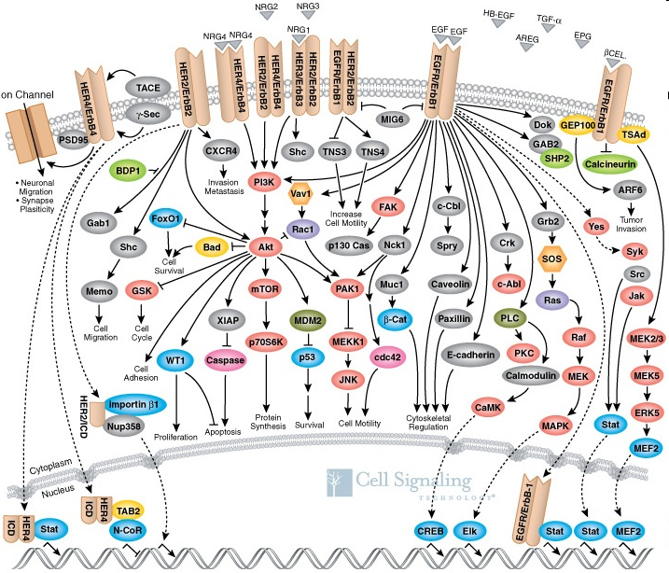
..a ještě víc...
Notes:
21
21
21
21

Slide 22
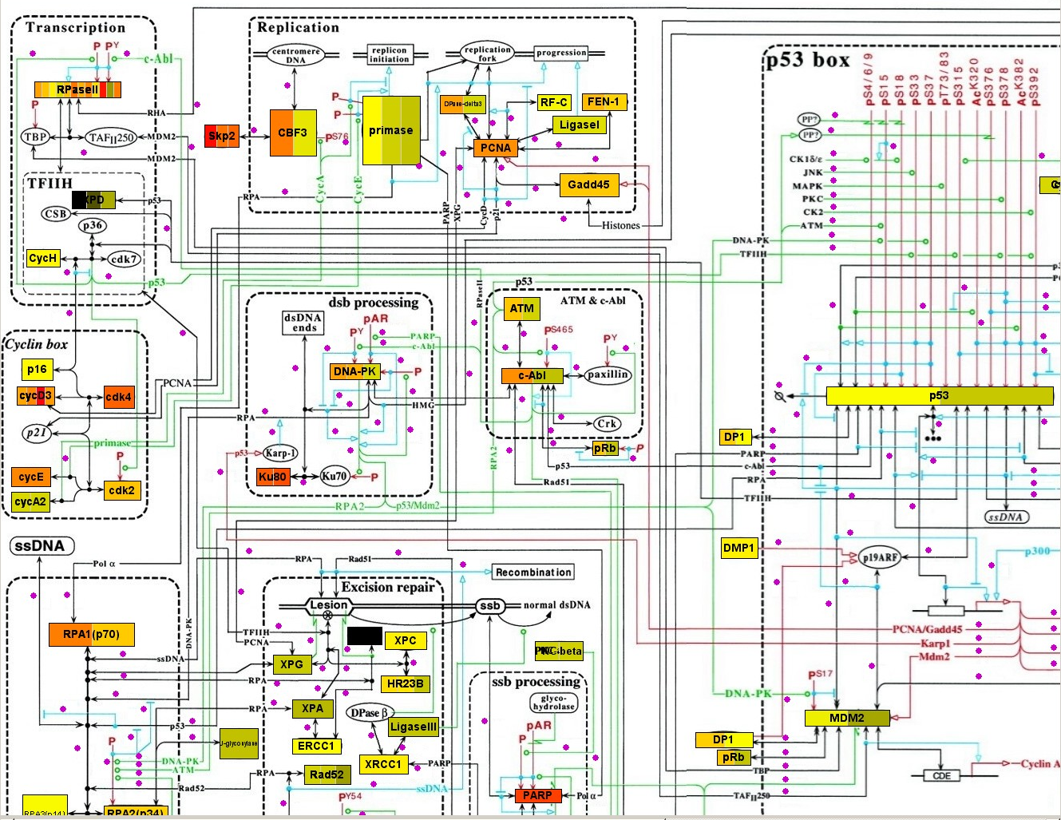
...a ještě víc...
Notes:
22
22
22

Slide 23
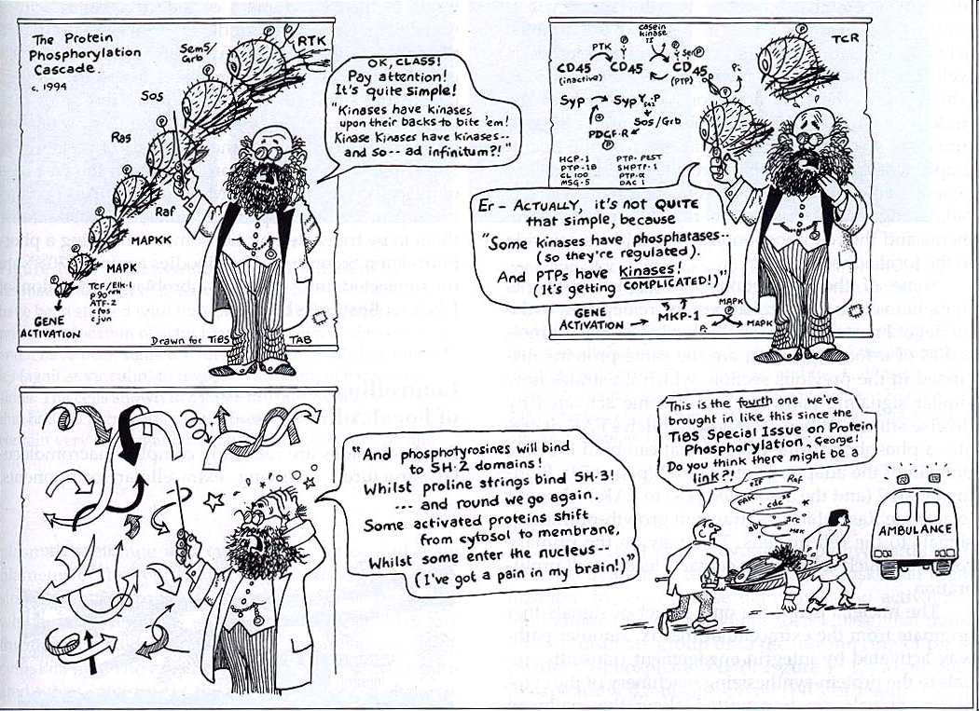
...ale je velmi obtížné to vše propojit a interpretovat
http://219.221.200.61/ywwy/zbsw(E)/pic/ech6-36.jpg
Notes:
23
23
23

Slide 24
U genů můžeme zkoumat jejich
  Strukturu a její změny – sekvence nukleotidů A, C, G, T
  Množství – zda jsou a nebo nejsou přítomné a v jakém počtu kopií
  Aktivitu – zda se gen přepisuje do mRNA a v jakém množství
U proteinů zkoumáme
  Složení – z jakých aminokyselin
  Strukturu – jak jsou řetězce peptidů uspořádané do 3D struktur
  Množství – zda jsou a nebo nejsou přítomné a v jakém množství
  Funkci – modelování, identifikace aktivních vazebných míst
Další fáze je modelování komplexních buněčných systémů – proteinové interakce, buněčné dráhy, regulační a metabolické sítě …
Co zkoumáme v genomice a proteomice
Notes:
24
24
24
24

Slide 25
Metody studia genomu a proteomu
Klasické metody molekulární biologie a cytogenetiky:
  Metody zkoumající jen jeden nebo několik genů a proteinů v jednom experimentu:
    PCR, RT-PCR, real-time PCR
    FISH (fluorescence in-situ hybridization)
    gelová elektroforéza, ...
Vysocepokryvné metody molekulární biologie:
  schopné zkoumat tisíce molekul v jednom experimentu....
    ... jak vznikly?
Notes:
25
25
25

Slide 26
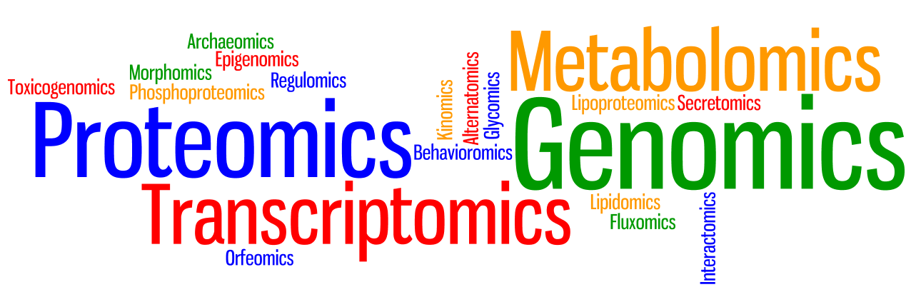
Proteomika a genomika

Slide 27
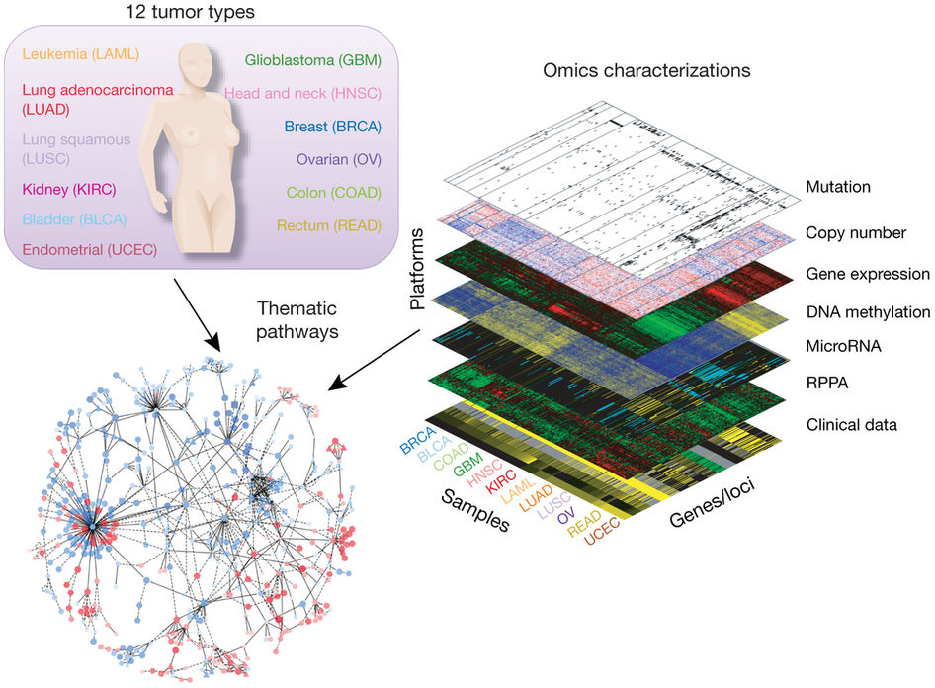
The Human Cancer Genome Atlas (TCGA) projekt

Slide 28
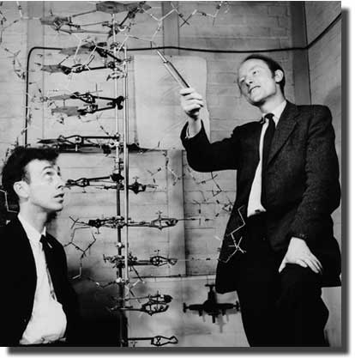
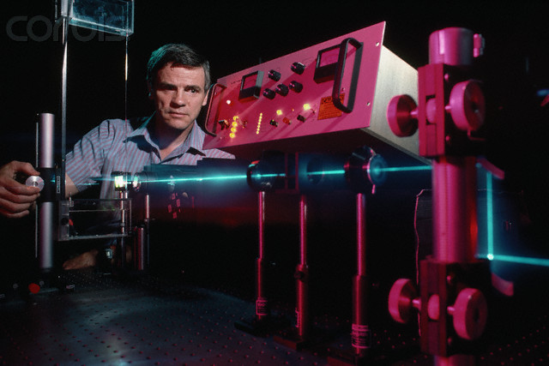
Od Watsona & Cricka po Leroya Hooda
Na začátku byl dvoušroubovicový model DNA...
a na konci byly:
  automatické sekvenátory DNA a proteinů
  automatické syntetizátory DNA a proteinů
Notes:
28
28
28

Slide 29
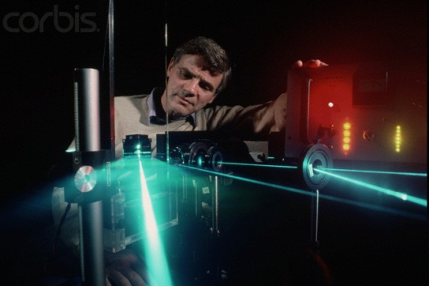
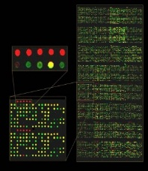
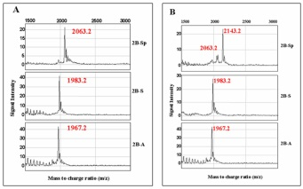
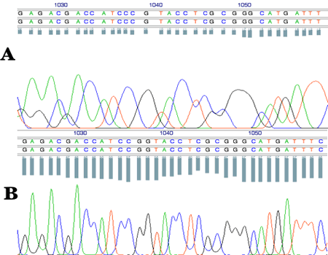
Nové možnosti
Sekvenátory umožnily rychle dekódovat
sekvenci genů a proteinů
Znalost přesné sekvence umožnila navrhovat specifické genové sondy a syntetizátor umožňoval jejich rychlou a automatickou výrobu.
Otevřely se dveře pro nové, vysocepokryvní technologie, schopné analyzovat tisíce genů/proteinů v jednom experimentu!
Notes:
29
29
29

Slide 30
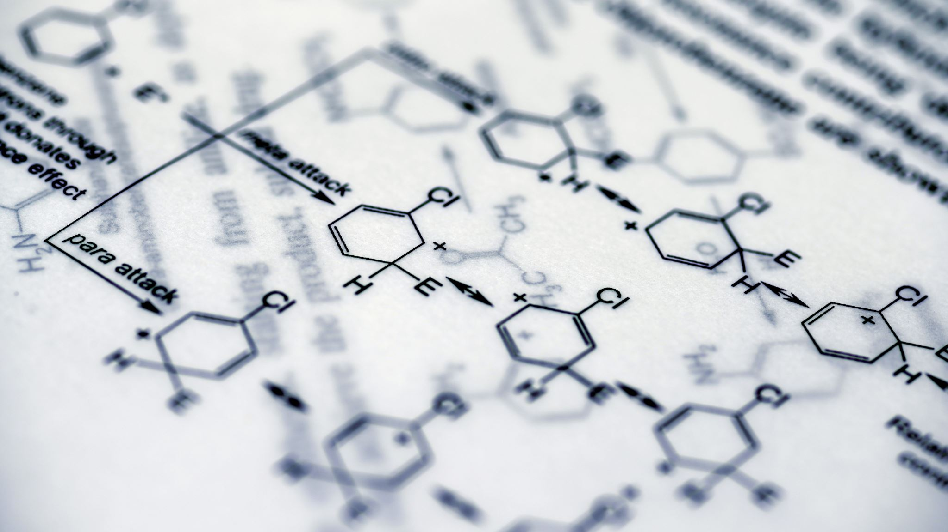
Analýza genomu
Od nukleotidových sekvencí po úplně anotovaný genom
Analýza struktury
  DNA sekvenace, Chip-seq, WES (whole exome sequencing), WGS
  Srovnávací genomika – aCGH čipy, SNP polymorfismy, alternative splicing arrays, fingerprinting
Analýza aktivity (exprese) – Mikročipy, SAGE, MPSS, Expressed sequence tags (ESTs), RNA-seq, …
Regulace genomu
  Chip-on-chip
  Epigenetika (mikročipy, metylace...)
Notes:
30
30

Slide 31

Analýza proteomu
Od hmostnostních spekter – přes komplexní struktury proteinových shluků - po analýzu funkce proteinů
    Analýza struktury: Proteinová sekvenace
    Analýza exprese: Hmotnostní spektrometrie, 2D gelová elektroforéza, Proteínové mikročipy...
    Analýza funkce: Modelování makromolekulárních systémů – odvození vlastností z atomových interakcí
Notes:
31
31

Slide 32
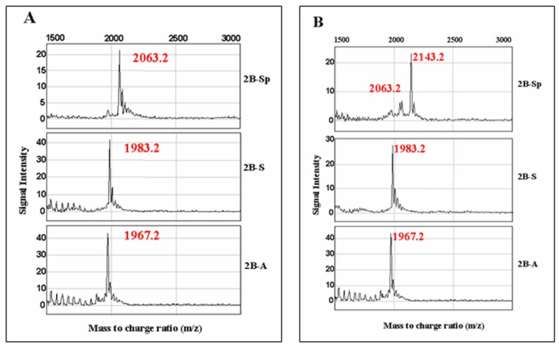
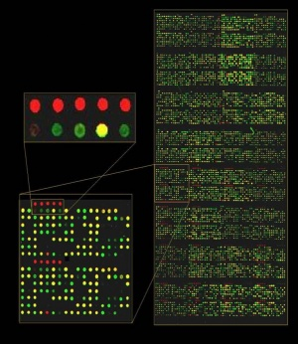
Data z omics experimentů
Moderní vysoce pokryvné molekulární technologie produkují obrovské tabulky komplexních dat
Mikročipy
Hmotnostní spektrometrie
Desítky až tisíce genů nebo transkriptů na vzorek
  Tisíce spekter proteinů, metabolitů nebo malých molekul na vzorek
Sekvenace DNA
Sekvenace nové generace
  Genom s biliony nukleotidů na vzorek
  Miliony krátkých čtení DNA na vzorek
Notes:
32
32

Slide 33
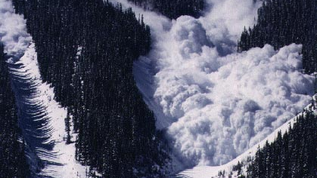

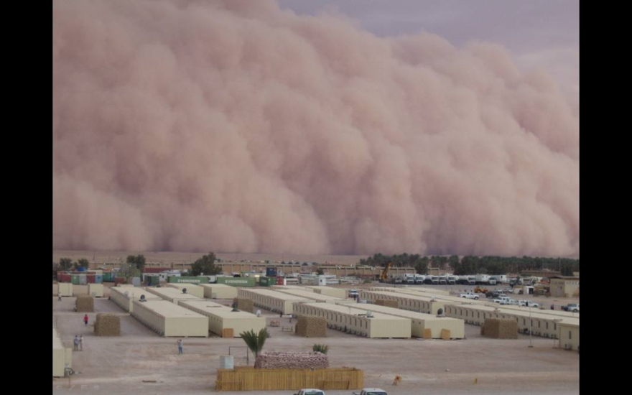
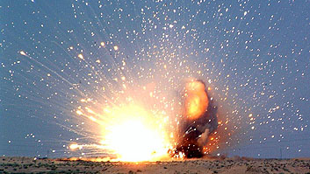
Genomická a proteomická data
Notes:
33

Slide 34

Proč jsou data high-throughput genomických a proteomických experimentů problematická?

Slide 35
Specifika dat z omics experimentů
Obsahují množství šumu (technická i biologická variabilita)
...
...
...
...
…

Slide 36
Specifika dat z omics experimentů
Obsahují množství šumu (technická i biologická variabilita)
..
...
...
...
Nejsou skutečnými hodnotami (koncentrace, počty) sledovaných molekul

Slide 37
Specifika dat z omics experimentů
Obsahují množství šumu (technická i biologická variabilita)
...
...
...
Pocházejí z komplexních technologií, které bývají velice citlivé na vnější vlivy
Nejsou skutečnými hodnotami (koncentrace, počty) sledovaných molekul

Slide 38
Za všechno mohou matoucí vlivy (confounding effects)?

Slide 39
Co je to matoucí faktor
Matoucí faktor (confounding factor) je (neznámá) vnější proměnná, která ovlivňuje závislou proměnnou i nezávislou proměnnou v analýze, což způsobuje jejich falešnou asociaci a špatnou interpretaci.
Jiným způsobem, vzniká korelace, která není kauzalita….

Slide 40
Matoucí vliv
Věk
Více fyzické aktivity
Méně rakoviny

Slide 41
Pochybné korelace….
https://www.tylervigen.com/spurious-correlations

Slide 42
Efekt dávky
Efekt dávky (batch effect) se objevuje vždy, když externí faktory spojené s laboratorní prací ovlivňují výsledky, které měříte ve studii.
Efekt dávky je speciální typ matoucího faktoru v případě, že je dávka spojená s proměnnou, kterou sledujeme

Slide 43
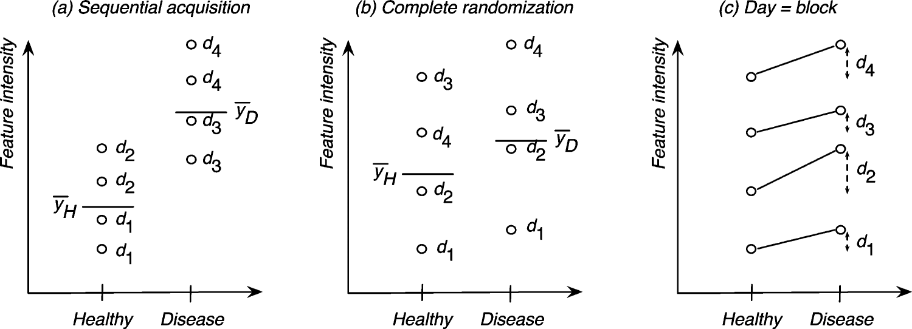
Efekt dávky
Pozorovaná proměnná (zdraví vs nemoc)
se překrývá s jinou technickou proměnnou, např:
1. a 2. den analýza zdravé tkáně
3. a 4. den analýza nádorové tkáně
Nebo
Laborant 1 – zdravá tkáň, laborant 2 – nádorová tkáň
Nebo
Illumina primery (pro sekvenaci) 1-6 pro vzorky stolice,
Illumina primery 7-12 pro bukální stěry

Slide 44
Efekt dávky
Pozorovaná proměnná (zdraví vs nemoc)
se překrývá s jinou technickou proměnnou, např:
1. a 2. den analýza zdravé tkáně
3. a 4. den analýza nádorové tkáně
Nebo
Laborant 1 – zdravá tkáň, laborant 2 – nádorová tkáň
Nebo
Illumina primery (pro sekvenaci) 1-6 pro vzorky stolice,
Illumina primery 7-12 pro bukální stěry
NENÍ MOŽNÉ STATISTICKY ODDĚLIT TECHNICKÝ EFEKT OD BIOLOGICKÉHO!!!

Slide 45
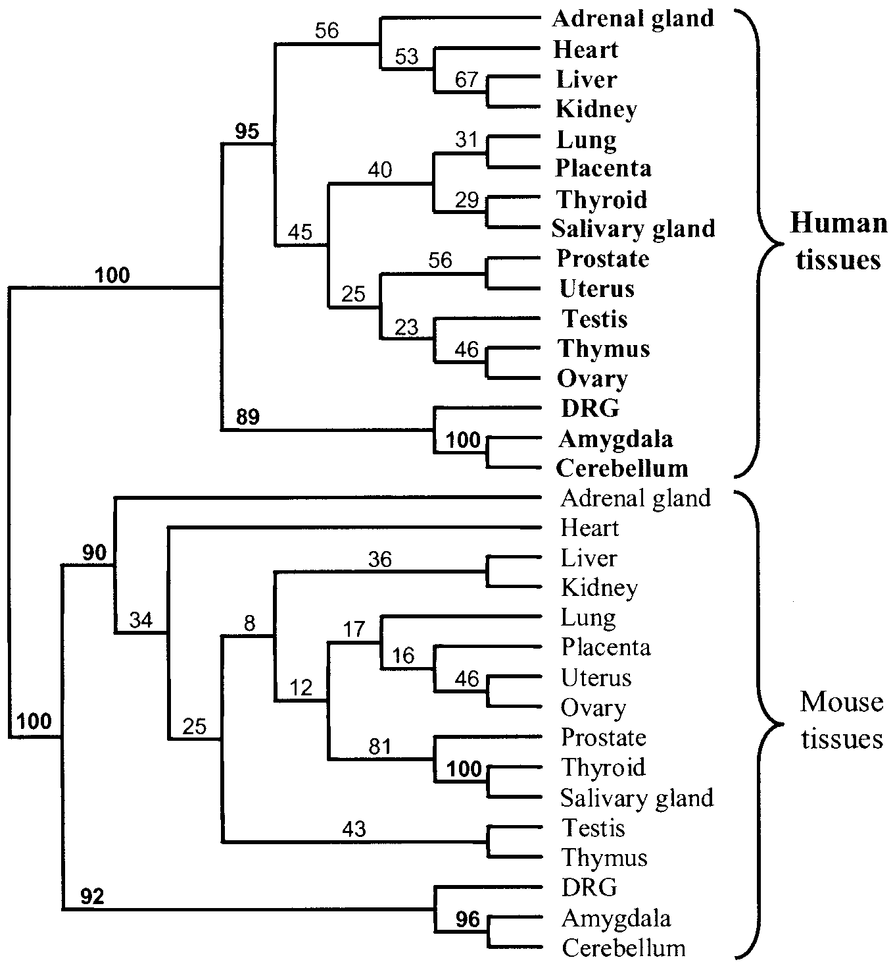
Lidé a myši na mikročipech
V článku z roku 2004, mikročipová analýza genové exprese několika různých tkání u lidí a myší vedla autory k závěru, že „jakákoli lidská tkáň je více podobná jakékoli jiné vyšetřované lidské tkáni než její odpovídající tkáni myší“.
Yanai I, Graur D, Ophir R. Incongruent expression profiles between human and mouse orthologous genes suggest widespread neutral evolution of transcription control. OMICS. 2004 Spring;8(1):15-24.

Slide 46
Lidé a myši na mikročipech
Následují články (2006, 2007, 2010), které dokazují, že tyto rozdíly jsou založeny pouze na faktu, že se jednalo o dva různé mikročipy…:
Sondy na mikročipech jsou navrženy odděleně pro lidské a myší ortologické geny a necílí na stejné sekvence. Proto mají lidské sondy a myší sondy různé afinity k jejich cílovým RNA
Signál (S) detekovaný mikročipem je přibližně lineární se skutečným množstvím cílové RNA v rozumných rozsazích měření (Affymetrix 2001), hodnoty S transformované log2 mají tendenci přeceňovat rozdíl mezi dvěma nízkými hodnotami exprese, ale podceňují rozdíl mezi dvěma vysokými hodnotami exprese.

Slide 47
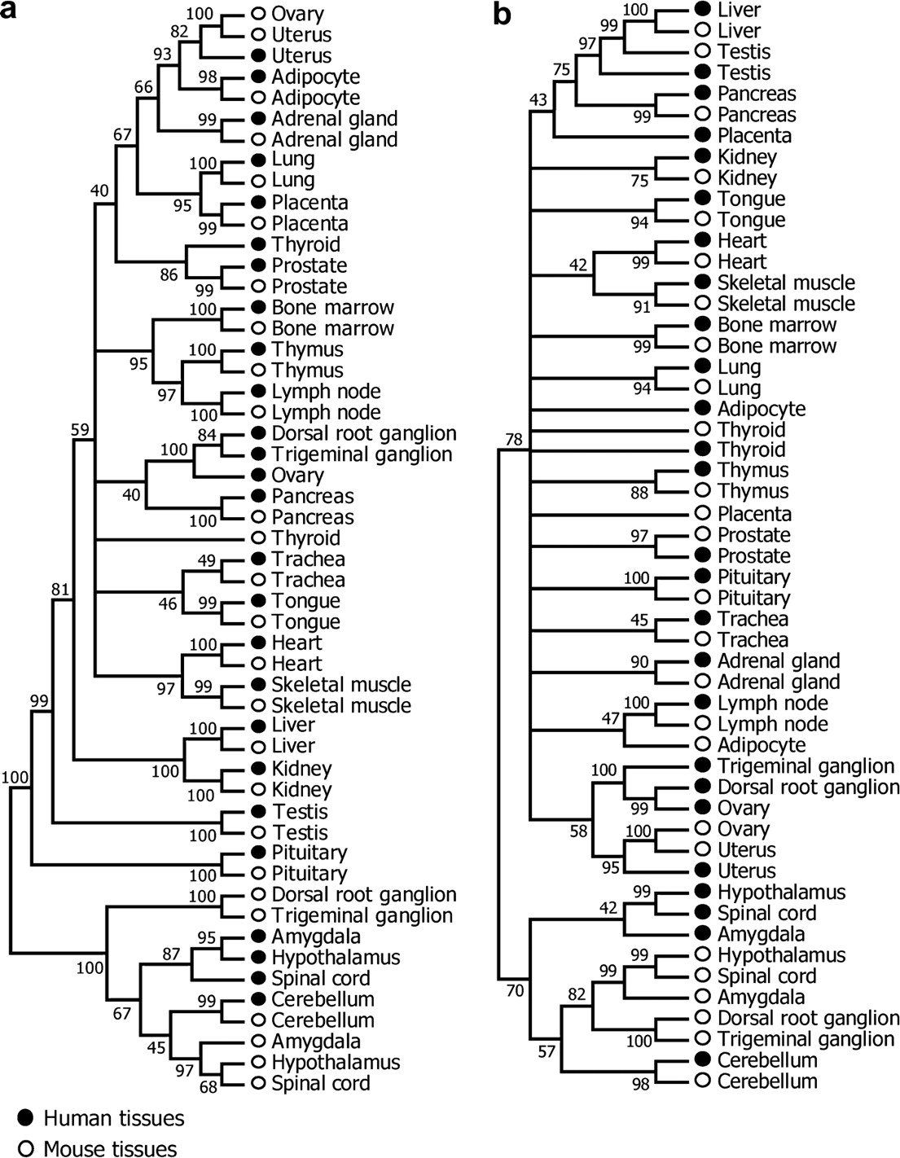

Lidé a myši na mikročipech
FIG. 5.— Dendrograms of 26 human and 26 mouse tissues based on (a) 1 − Pearson's correlation coefficient r and (b) Euclidean distance d of tissues..
Ben-Yang Liao, Jianzhi Zhang (2006) Evolutionary Conservation of Expression Profiles Between Human and Mouse Orthologous Genes . Molecular Biology and Evolution, Volume 23, Issue 3, March 2006, Pages 530-540

Slide 48
The 1000 genomes project
Zahájen v lednu 2008, cílem bylo vytvoření co nejpodrobnějšího katalogu lidských genetických variací
Založen na sekvencování technologií Solexa sequencing

Slide 49
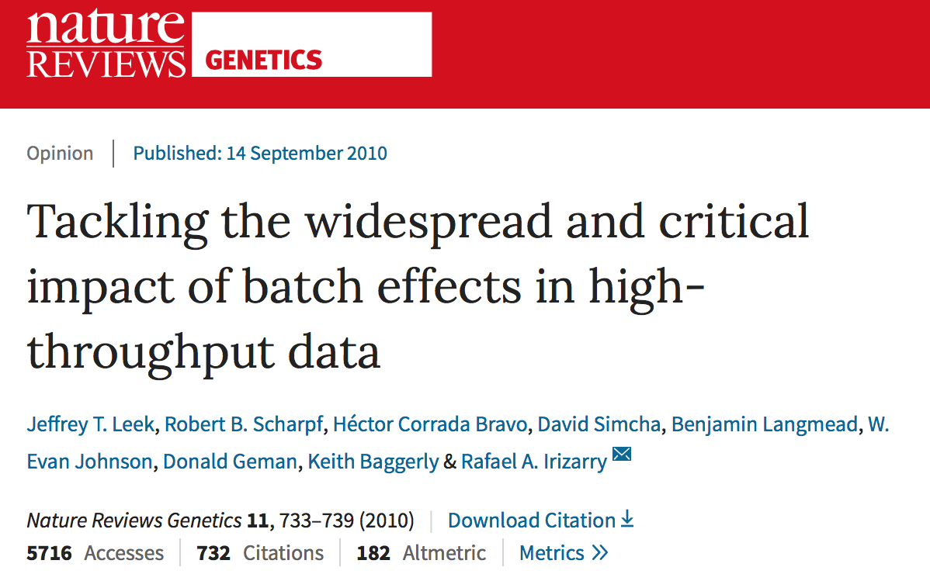
Jaký je vliv data sekvencování na genetickou variabilitu mezi sekvencemi?
Zjistili, že se studovanými biologickými rozdíly bylo spojeno pouze 17% variability sekvencí, zatímco neuvěřitelných 32% bylo možné vysvětlit datem, kdy byly vzorky zpracovány.

Slide 50
Specifika dat z omics experimentů
Obsahují množství šumu (technická i biologická variabilita)
Jejich předzpracování pro statistickou analýzu je náročné a vysoce specifické pro daný typ platformy
...
...
Pocházejí z komplexních technologií, které bývají velice citlivé na vnější vlivy
Nejsou skutečnými hodnotami (koncentrace, počty) sledovaných molekul

Slide 51
Specifika dat z omics experimentů
Obsahují množství šumu (technická i biologická variabilita)
Jejich předzpracování pro statistickou analýzu je náročné a vysoce specifické pro daný typ platformy
Počet vzorků je mnohem menší než počet sledovaných proměnných.
...
Pocházejí z komplexních technologií, které bývají velice citlivé na vnější vlivy
Nejsou skutečnými hodnotami (koncentrace, počty) sledovaných molekul

Slide 52
Specifika dat z omics experimentů
Obsahují množství šumu (technická i biologická variabilita)
Jejich předzpracování pro statistickou analýzu je náročné a vysoce specifické pro daný typ platformy
Počet vzorků je mnohem menší než počet sledovaných proměnných.
Zkoumané proměnné jsou často korelované a mají mezi sebou komplexní vztahy (geny, proteiny…)
Pocházejí z komplexních technologií, které bývají velice citlivé na vnější vlivy
Nejsou skutečnými hodnotami (koncentrace, počty) sledovaných molekul

Slide 53
Cíle předmětu
Podrobné představení technologií a analýzy jejich dat od předzpracování až po finální biologickou interpretaci.
Mikročipy: cDNA, Affymetrix, Illumina
Proteomická hmotnostní spektrometrie a gelová elektroforéza
Související doporučené předměty (povinné pro MBB)
Analýza NGS dat – E5444 (podzim)
Analýza non-target MS dat - E5020 (jaro)
Detekce biomarkerů z omicsových eperimentů - E7527 (podzim)
Notes:
53
53

Slide 54
Po absolvování předmětu student/studentka:
Zná otázky, na které lze odpovědět studiem genomických a proteomických dat.; • Zná vybrané technologie, které jsou zdroji vysokohustotních genomických a proteomických dat (typy DNA mikročipů, arrayCGH, hmotnostní spektrometrie); • Zná typy dat produkovaných genomickými a proteomickými technologiemi a jejich problémy z pohledu analytika; • Umí vyjmenovat obecné základní kroky analýzy genomických a proteomických dat.; • Zná pro analýzu potřebné technické detaily technologie mikročipů a hmotnostní spektrometrie.; • Rozumí základním metodám kvantifikace měření těchto technologií a následným úpravám jejich hodnot při vytváření finálního datového souboru.; • Zná specifické, na technologii závislé zdroje nežádoucího technického šumu v datech.; • Pomocí grafických nástrojů a statistických metod dokáže identifikovat přítomnost a zdroj tohoto šumu v datech.; • Umí aplikovat statistické metody používané pro odstranění nežádoucího šumu.; • Dokáže provést transformaci zdrojových dat (normalizaci); • Standardizuje měření mezi jednotlivými datovými soubory.; • Vytvoří finální datový soubor pro další analýzy.; • Dokáže identifikovat a odstranit efekt dávky (batch effect) v datech.; • Popíše obecné principy analýzy genomických a proteomických dat.; • Na základě biologického zadání správně určí typ potřebné analýzy.; • Navrhne analytický postup pro příkladovou studii. ; • Na základě biologického zadání správně určí typ hypotézy a metody jejího testování.; • Rozumí specifickým metodám porovnávání hypotéz, jako je SAM a limma.; • Aplikuje testování hypotéz pro určení odlišně exprimovaných genů/proteinů.; • Zná statistické metody predikce tříd a umí je aplikovat na příkladová data.; • Zná metody dolování dat pro predikci tříd a umí je použít v genomických datech.; • Zná pozitiva a negativa metod pro predikci a umí se rozhodnout, kterou aplikovat.; • Aplikuje MAQC II standardy pro tvorbu klasifikátorů z microarray dat.; • Vybere a aplikuje vhodné vícerozměrné regresní metody pro propojení vztahu exprese genů/proteinů s dalšími (např. klinickými) faktory.; • Na genomických datech provede analýzu přežití pomocí Kaplan-Meierovych odhadů a Coxova modelu proporcionálních rizik.; • Zná princip a metody analýzy genových sad; • Zná princip a základní metody konstrukce genových sítí; • Aplikuje na modelovém příkladu nejběžnější metody analýzy genových sad a pathway analýzy.; • Vyhledá vysokohustotní genomické a proteomické data ve veřejných databázích.; • Použije Fisherovu Z-transformaci a další meta-analytické transformace.; • Aplikuje meta-analytické metody seřazení výsledků analýzy odlišné genové/proteinové exprese z více zdrojů.; • Pracuje v SW prostředí R a Bioconductor pro úpravy a analýzu genomických a proteomických dat.; • Aplikuje vybrané balíky R a Bioconductor a jejich funkce v úpravě a analýze dat.;
Notes:
54
54

